Slide 1
  OBJETO
  “Definir o encontrar modelos de datos que sirvan para homogeneizar las aplicaciones y que faciliten la gestión y encontrar evidencias electrónicas dentro del ámbito de las aplicaciones o servicios comunes de los organismos públicos (NO SECTORIALES)”
  AVANCES
Videoconferencias: Junio, Septiembre, Noviembre
Creación de espacio de colaboración “CIRCABC”.
Reparto de grupos por tipo de aplicaciones no sectoriales (2 miembros/grupo):
      Registros
      Notificaciones y comparecencia electrónica
      Acceso electrónico al expediente
      Tramitación electrónica
      Intercambio de información entre AAPP
Estableciendo un Catálogo de Evidencias Electrónicas
Normas y estándares (ISO/IEC 27037, RFC 4898)
Análisis preliminar por agrupaciones, especialmente Intercambio entre AAPP y el Registro Electrónico

Slide 2
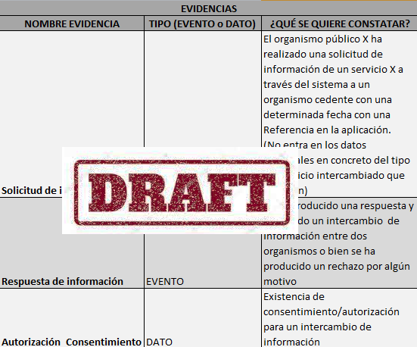
CATÁLOGO DE EVIDENCIAS ELECTRÓNICAS
  Se pretende catalogar las evidencias electrónicas con el objetivo de diseñar un documento electrónico de Evidencia.
  A) EVIDENCIA ELECTRÓNICA: CONSTATACIÓN DE UN EVENTO (HECHO) O UN DATO ELECTRÓNICO (no confundir con la PRUEBA PERICIAL que incluye la valoración de un experto).
  HECHO O EVENTO ELECTRÓNICO: se constata una ocurrencia de algo (por ejemplo un envío, una puesta a disposición, una comparecencia, acceso a un expediente, borrado etc.)
  DATO ELECTRÓNICO: se constata su existencia (por ejemplo un expediente, un documento, una firma etc.)
  B) SISTEMA COMÚN AAPP (NO SECTORIAL): sistema que está presente en cualquier AAPP para su funcionamiento general y sin entrar en las competencias sectoriales del organismo público. En el ámbito del grupo de trabajo se han seleccionado: INTERCAMBIO DE APP, REGISTRO, NOTIFICACIONES, ACCESO ELECTRÓNICO y TRAMITACIÓN (se podrán incluir más sistemas a futuro como líneas de trabajo en el grupo).
  Un sistema podría estar implementado en una o varias aplicaciones con un patrón común de funcionalidades aunque con pequeñas diferencias en cuanto al tratamiento del servicio común.

Slide 3
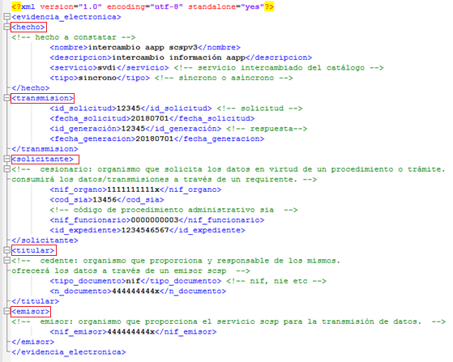
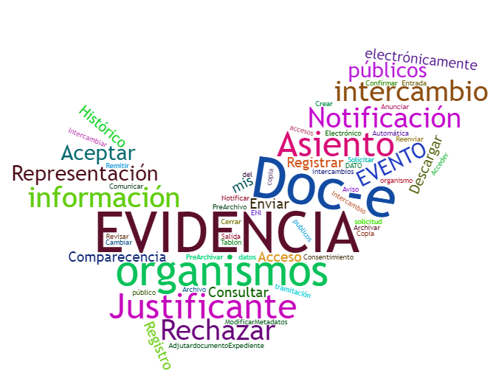

Slide 4
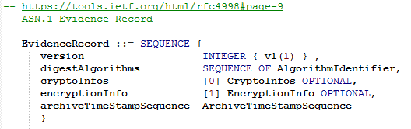
REFERENCIA DE ESTÁNDARES/NORMAS
La norma ISO/IEC 27037 proporciona orientaciones sobre mejores prácticas en la identificación, adquisición y preservación de evidencias digitales potenciales que permitan aprovechar su valor probatorio:
  Adquirida del modo menos intrusivo posible
  Proceso que sea trazable y auditable
  Tratando de reservar la utilidad y originalidad de la prueba.
  El proceso debe ser reproducible, comprensible y verificable.
RFC 4898 (Evidence Record Syntax) propone el diseño (sintaxis) de una evidencia electrónica así como el proceso de verificación y generación con el objeto de:
  Poder probar la existencia e integridad
  Estructura diseñada para soportar el no repudio a largo plazo.
  No entra en aspecto funcionales de internos de la evidencia.

